Slide 1
Тема 8.2.
Финансовые пирамиды

Slide 2
Феномен финансовых пирамид
неискоренимость причин существования пирамид, ввиду апелляции к таким человеческим качествам как жадность, склонность к риску, желанию разбогатеть;
потенциально большая аудитория участников из всех слоев населения;
возможность причинения значительного ущерба;
угроза социальной и финансовой стабильности в обществе.

Slide 3
Финансовая пирамида
Постоянное привлечение денежных средств
Доход есть пока существует приток денег
Доход организаторов пирамиды и выплаты инвестиционного дохода участникам формируется до тех пор пока существует приток от новых участников
Стимулирование притока денег из взносов новых участников
В многоуровневых пирамидах привлечение участников стимулируется денежными выплатами из взносов новых участников
Финансовая пирамида – это социально-экономическая система, основывающаяся на постоянном привлечении денежных средств участников под обещания нерыночно высокой доходности, без реальной деловой цели инвестирования

Slide 4
Признаки финансовой пирамиды
Выплаты основаны на основе вкладов других клиентов
Обещание гарантированной высокой доходности
Обязательность первоначального взноса
Отсутствие транспарентности инвестиционной деятельности
Отсутствие у организации лицензии
Отсутствие раскрытия информации о руководстве организации, реквизитах
Необходимость быстрого принятия решения
Конфиденциальность информации
Завуалированный договор
Активная и агрессивная реклама
Отсутствие информации о возможных рисках

Slide 5
Варианты рыночного позиционирования финансовых пирамид
проекты не скрывающие, что они являются финансовыми пирамидами
псевдопрофессиональные участники фондового рынка
финансовые пирамиды,
позиционирующие себя как альтернатива потребительскому и ипотечному кредиту
проекты работающие под видом микрофинансовых организаций,
кредитно-потребительских кооперативов и ломбардов
товарные, сберегательные, туристические и строительные пирамиды
элитные закрытые клубы

Slide 6
Жизненный цикл классической финансовой пирамиды

Slide 7
Жизненный цикл классической финансовой пирамиды

Slide 8
Жизненный цикл классической финансовой пирамиды
Стадия насыщения:
активная реклама
привлечение участников
сбор первоначальных взносов
начало инвестиционных выплат

Slide 9
Жизненный цикл классической финансовой пирамиды
Критическая стадия:
снижение притока участников и взносов
рост необходимого объема инвестиционных выплат

Slide 10
Жизненный цикл классической финансовой пирамиды
Крах:
прекращение инвестиционных выплат
ликвидация или исчезновение

Slide 11
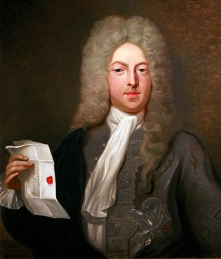

Первая финансовая пирамида в Европе
Cистема Ло
Д. Ло, (1671 -1729)
«Banque generale»,
1716-1720

Slide 12
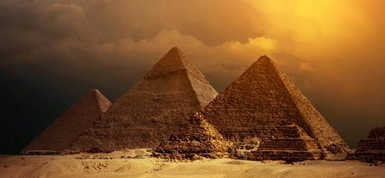
Виды финансовых пирамид
Схема Понци (Ponzi scheme)
Классическая (многоуровневая) пирамида

Slide 13
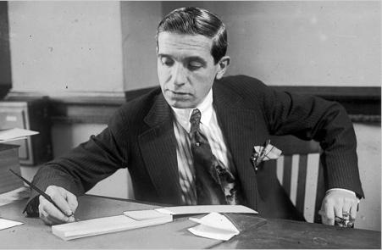
Схема Понци
(Ponzi scheme)
Ч. Понци, первый пирамидостроитель
Схема Понци

Slide 14
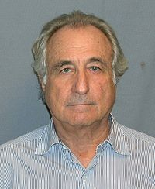

Финансовая пирамида Мейдоффа
Б. Мейдофф, основатель
крупнейшей финансовой пирамиды.

Slide 15
Классическая (многоуровневая) финансовая пирамида
Организатор

Slide 16
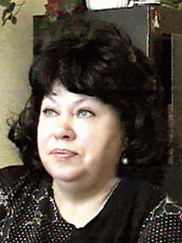
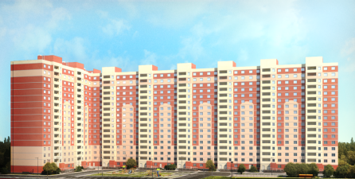

Властилина
В. Соловьева, основатель
финансовой пирамиды «Властилина»

Slide 17
Первая финансовая пирамида в СССР
Первые финансовые пирамиды появились на закате истории СССР.
Первооснователем пирамидостроительства в СССР считается фирма «Пакс», созданная в 1991 г. (Волгоград)
Деятельность:
3 года
Похищено:
2 356 960 000 руб.
Обмануто:
1 722 чел.

Slide 18






Волны финансовых пирамид в Российской Федерации
Период | Примеры
Первая волна 1993 – 1998 гг. | «МММ», «Хопер-Инвест», «Властилина», Банк «Чара», «Русский дом Селенга», ГКО
Вторая волна 2008 – 2011 гг. | ООО «Золотая лига», «Глобал», «РуБин», «Бинар», МММ-2011, КПК РОСТ, Российская социальная программа.
Третья волна 2013 – н.в. | MBM.Partners, Impetra Plus, Академия Победителей, Сберкарта, Give1 Get4, SETinBOX , Руссинвест, РСП

Slide 19

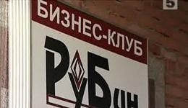

Инновации
в пирамидостроительстве
Пирамиды
клубного типа
Хайп-проекты

Slide 20
Современные бизнес-модели с элементами финансовых пирамид
Сетевой маркетинг (или многоуровневый маркетинг; англ. multilevel marketing, MLM) — концепция реализации товаров и услуг, основанная на создании сети независимых дистрибьюторов (сбытовых агентов), каждый из которых, помимо сбыта продукции, также обладает правом на привлечение партнёров, имеющих аналогичные права.

Slide 21





Компании реализующие бизнес-модели на основе MLM

Slide 22
Статистика
В 2016 году ЦБ РФ раскрыл:
более 170 финансовых пирамид
сумма ущерба от которых составила:
более 5,5 млрд. рублей.

Slide 23
Причины, заставляющие людей участвовать в финансовых пирамидах
> 50%
людей сознательно участвуют в финансовых пирамидах с целью заработка
< 50%
людей характеризуются низкой финансовой грамотностью.

Slide 24
Ответственность за создание финансовых пирамид в РФ
30 марта 2016 года Президент РФ В. Путин подписал Федеральный закон № 78-ФЗ «О внесении изменений в Уголовный кодекс Российской Федерации и статью 151 Уголовно-процессуального кодекса Российской Федерации», устанавливающий уголовную ответственность за организацию финансовых пирамид.
Штраф: 1,5 млн. руб.
Срок: 6 лет

